Slide 1
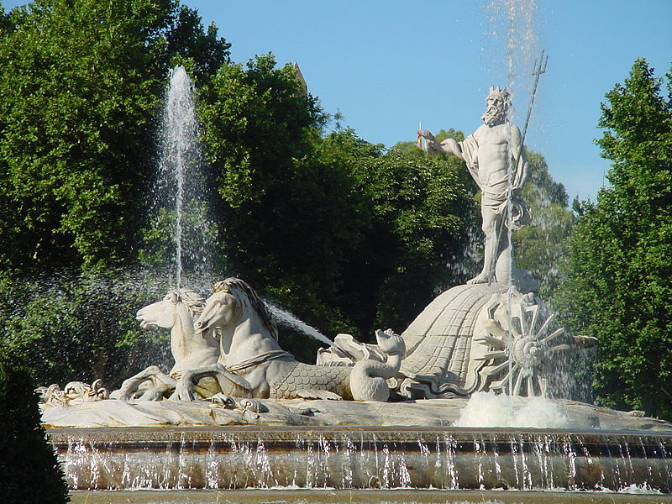
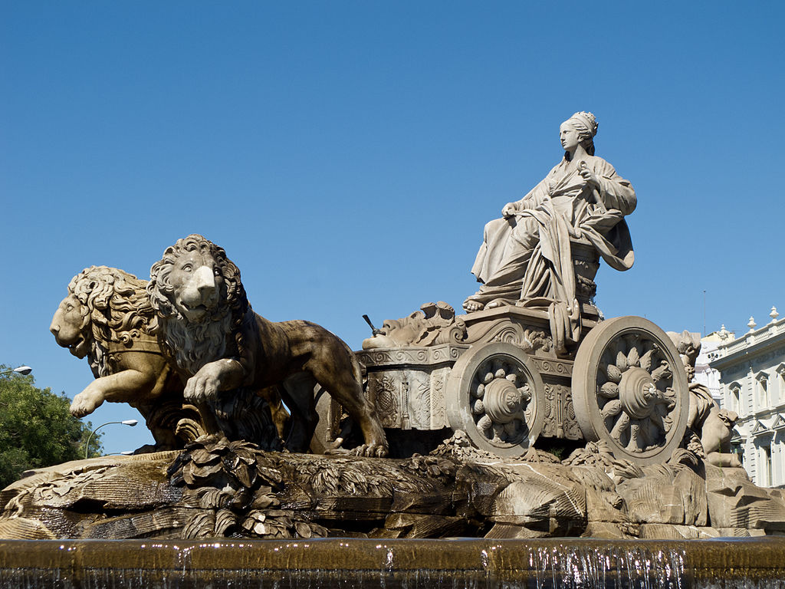
ESCULTURA EN ESPAÑA
LAS FUENTES DE CIBELES Y NEPTUNO
Ambas se proyectaron para el Paseo del Prado y fueron encargadas por el rey Carlos III.
Cibeles representa a la diosa madre Cibeles, que representa la fecundidad, montada sobre un carro tirado por dos leones.
Neptuno es el dios del mar, y se representa subido en un carro en forma de concha, con un tridente en la mano y rodeado de animales marinos.

Slide 2
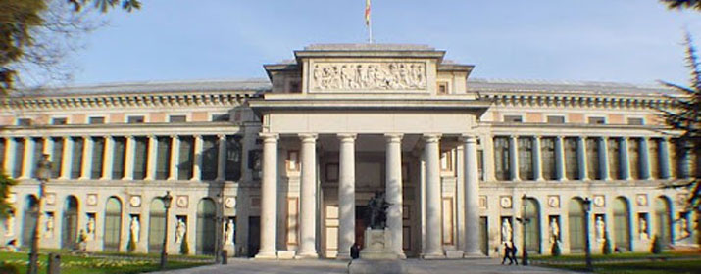
ARQUITECTURA NEOCLÁSICA
EL MUSEO DEL PRADO, de Juan de VILLANUEVA
Encargado por CARLOS III, formaba un grupo arquitectónico con el Real Jardín Botánico y el Observatorio Astronómico.
Es una de las obras más importantes del Neoclásico español, con líneas sencillas e influencia clásica para distanciarse del arte popular, mucho más recargado.
Es la principal pinacoteca del mundo, con más de 35.000 obras.

Slide 3
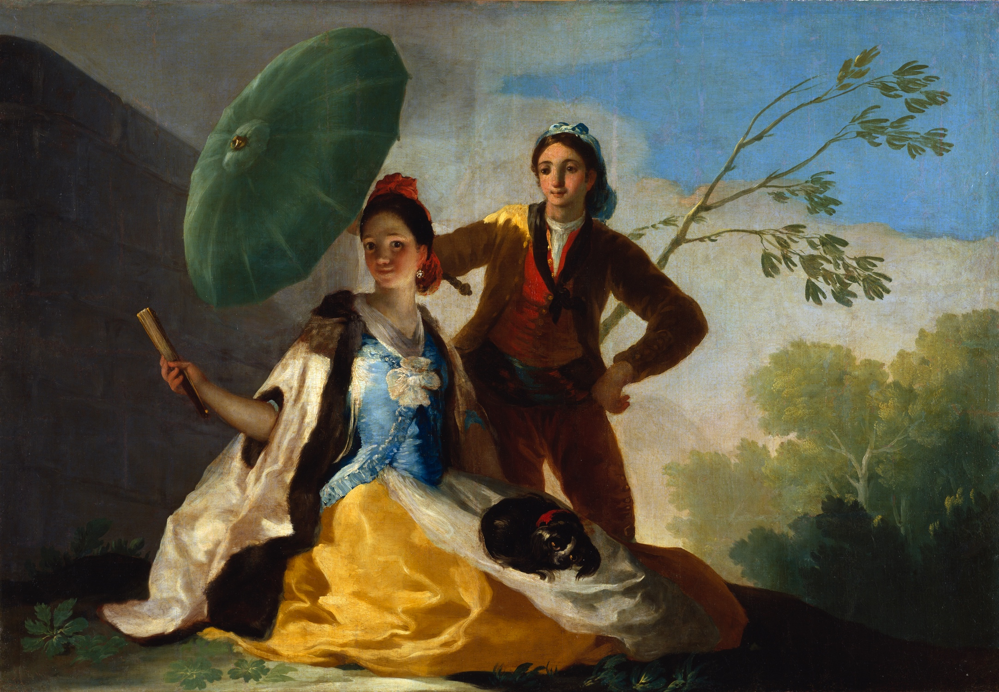
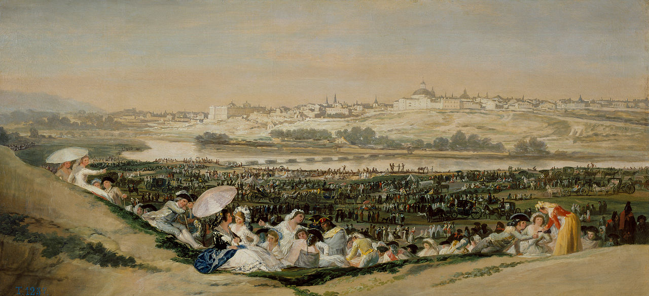
FRANCISCO DE GOYA
CARTONES COSTUMBRISTAS
LA PRADERA DE SAN ISIDRO Y EL QUITASOL
Realizados para la Real Fábrica de Tapices, representan escenas alegres con colores suaves e influencia de Velázquez: ferias, fiestas tradicionales, celebraciones religiosas…

Slide 4
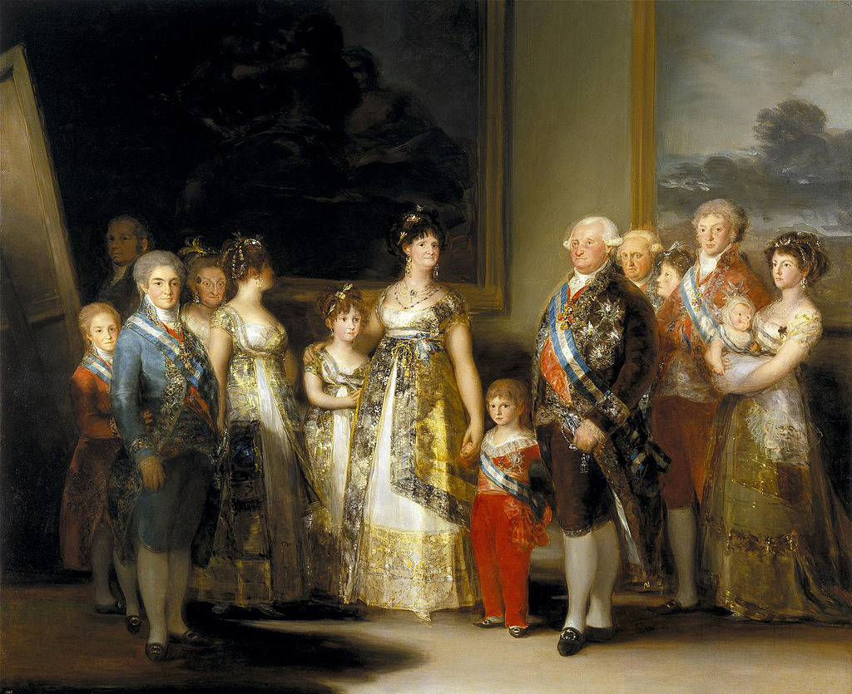
FRANCISCO DE GOYA
RETRATOS REALES. LA FAMILIA DE CARLOS IV

Slide 5
Francisco de goya
El cuadro fue encargado por la familia real y cada uno de los personajes fue pintado por separado para evitar las largas sesiones posando.
No fue del gusto de los reyes, que esperaban un cuadro más apoteósico.
La figura central es la reina Mª Luisa de Parma, por encima del propio rey Carlos IV.
Goya llega a representar a la futura Princesa de Asturias, aún no elegida con el recurso de la joven con la cabeza girada.
El objetivo es mostrar la fortaleza de la Casa Borbón española con numerosos descendientes, frente a la francesa, desaparecida tras la decapitación de Luis XVI.
En el cuadro aparece la familia al completo, incluso con personas ya fallecidas.

Slide 6
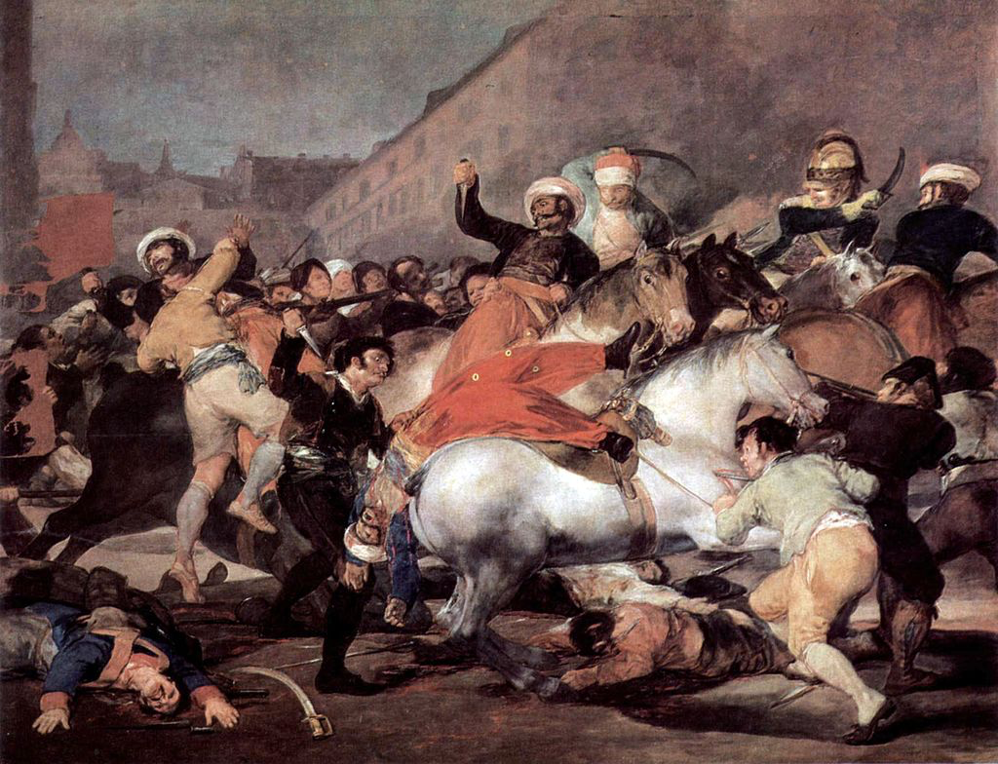
Francisco de goya
LA CARGA DE LOS MAMELUCOS o EL DOS DE MAYO
Esta obra pertenece a la serie de pinturas sobre la Guerra de la Independencia.
Goya no presenció la lucha, sino que pinta a partir de un relato sobre la lucha entre los egipcios al servicio de Napoleón y los ciudadanos de Madrid.
Es una escena violenta, en la que Goya quiere plasmar la sangre y el sufrimiento de los madrileños vencidos por el ejército de ocupación

Slide 7
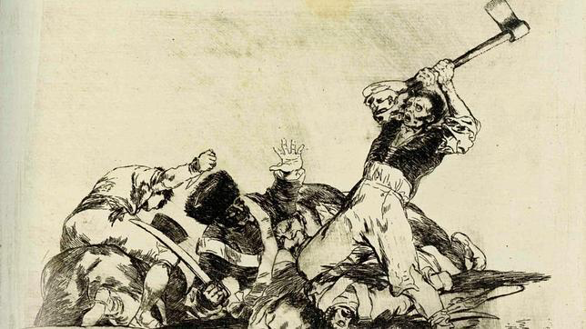
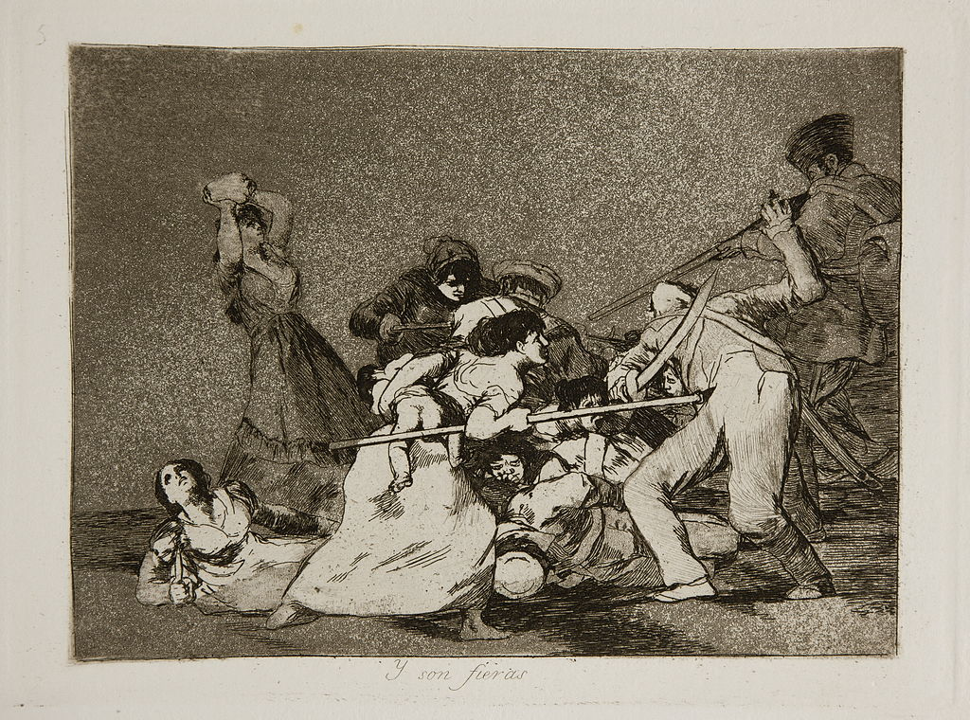
FRANCISCO DE GOYA
LOS DESASTRES DE LA GUERRA
Es una serie ordenada con epígrafes formada por 82 grabados que retratan con gran realismo escenas violentas de los dos bandos de la Guerra de la Independencia y sus consecuencias: el hambre, la llegada de Fernando VII al poder…

Slide 8
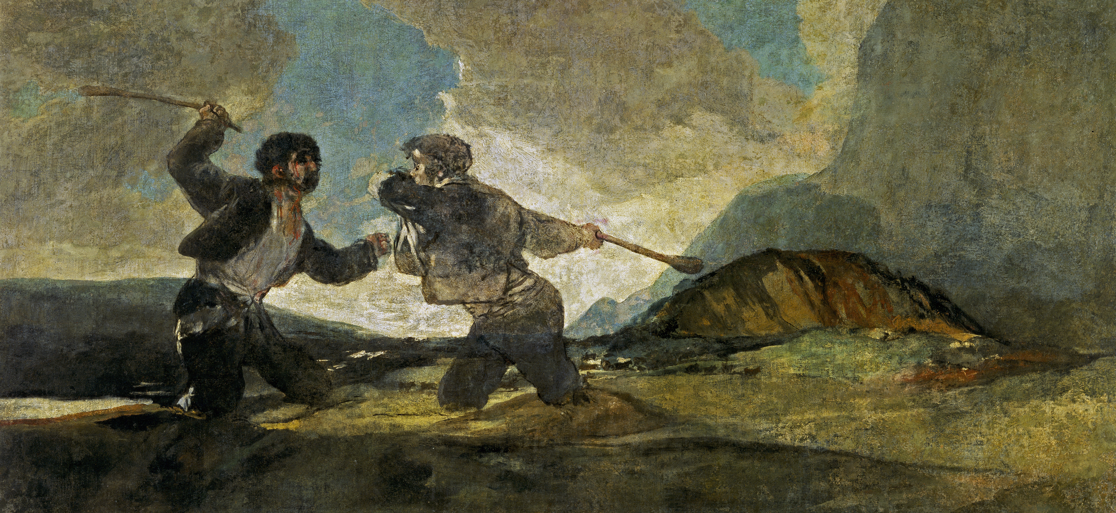
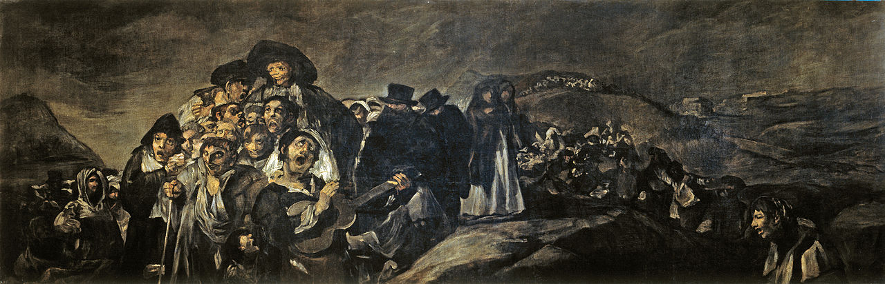
Francisco de goya
PINTURAS NEGRAS
DUELO A GARROTAZOS Y ROMERIA DE SAN ISIDRO
La serie está formada por 14 pinturas al óleo realizadas directamente sobre las paredes de dos salas de la Quinta del Sordo, propiedad de Goya en Madrid.
Las pinta ya enfermo y algunas tratan temas trabajados en su juventud pero desde un punto de vista amargo, teniendo la muerte siempre presente.
Abundan los colores oscuros y los gestos de dramatismo.

Slide 9
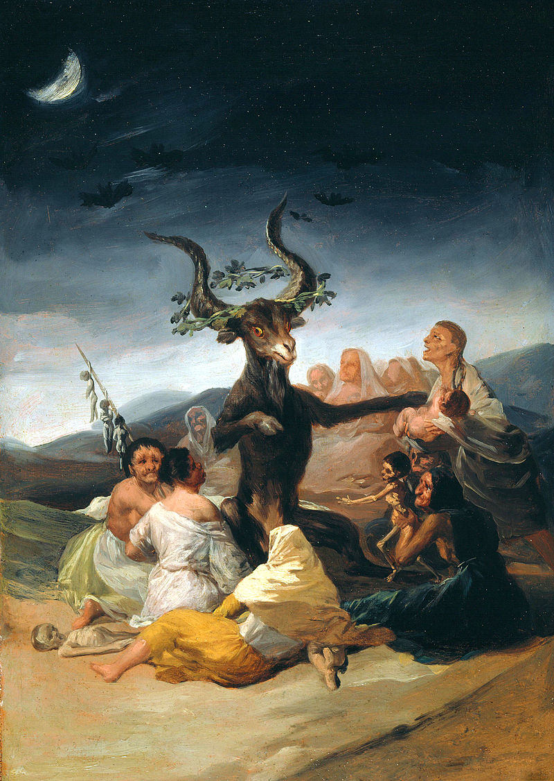
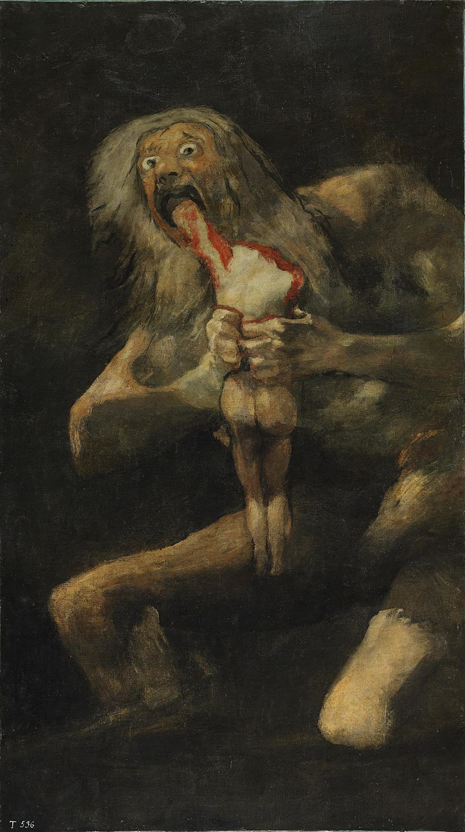
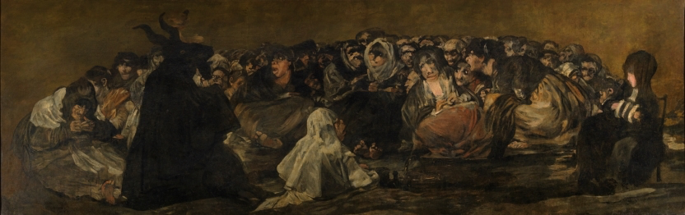
Francisco de GOYA
PINTURAS NEGRAS
SATURNO DEVORANDO A SUS HIJOS Y EL AKELARRE

